Slide 1













Chào mừng các con đến với tiết học toán ngày hôm nay !

Slide 2

KHỞI ĐỘNG

Slide 3



Chim cánh cụt học bài.

Slide 4





BÀI MỚI

Slide 5

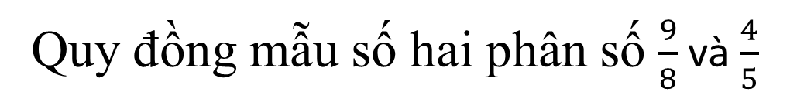

Quy đồng mẫu số hai phân số $\frac{9}{8}$ và $\frac{4}{5}$
$\frac{45}{40}$ và $\frac{32}{40}$

Slide 6



$\frac{3}{2}$ + $\frac{4}{5}$ được kết quả là:
$$\frac{23}{10}$$

Slide 7

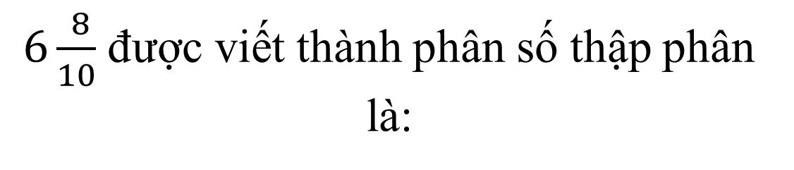
$6\frac{ 8}{10}$ được viết thành phân số thập phân là:
$$\frac{68}{10}$$

Slide 8
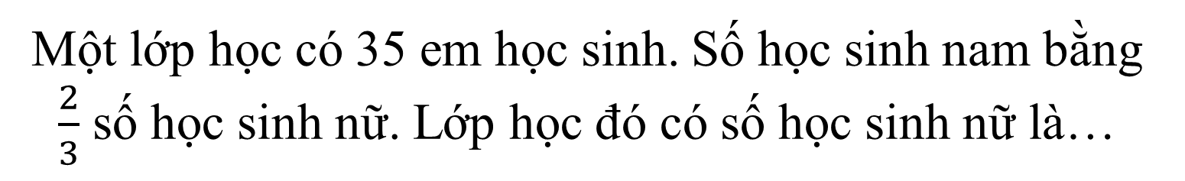
Một lớp học có 35 em học sinh. Số học sinh nam bằng $\frac{2}{3}$ số học sinh nữ. Lớp học đó có số học sinh nữ là…
21 học sinh nữ

Slide 9
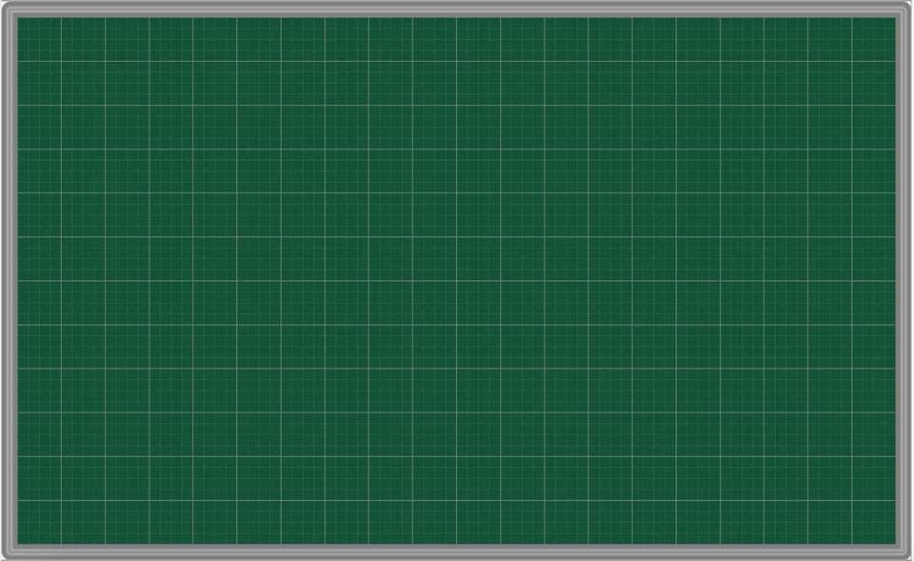
Thứ … ngày … tháng … năm….
Toán
Bài 23: Ôn tập chủ đề 2

Slide 10

YÊU CẦU CẦN ĐẠT
- Thực hiện được các phép tính với phân số.
- Viết được hỗn số thành hân số thập phân và ngược lại.
- HS giải được bài toán dạng tìm hai số khi biết tổng và tỉ số của hai số đó và dạng tìm hai số khi biết hiệu và tỉ số của hai số đó

Slide 11




THỰC HÀNH – LUYỆN TẬP

Slide 12


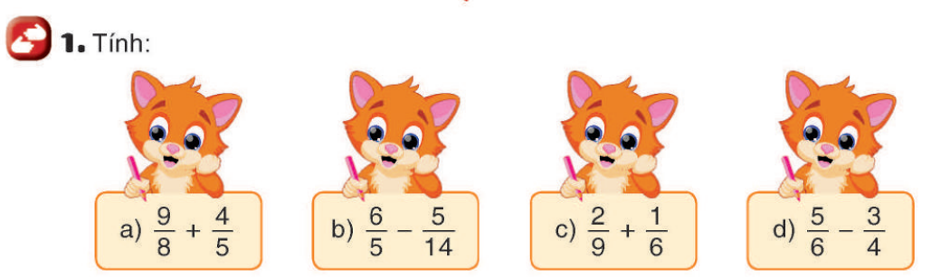


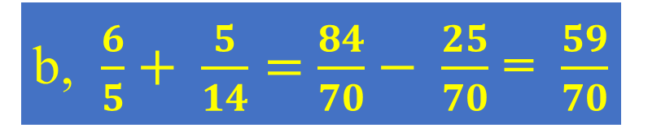
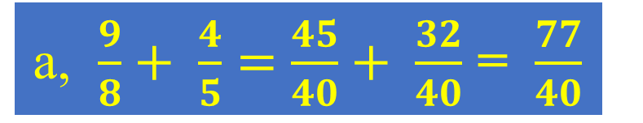
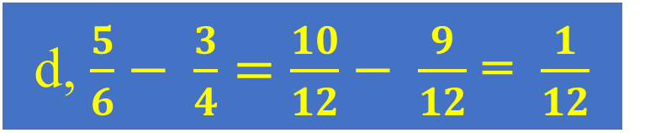
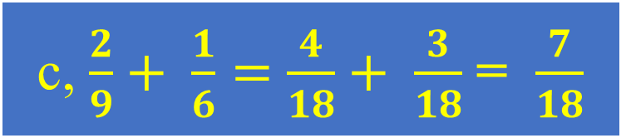
c, $\frac{2}{9}+ \frac{1}{6}=$ $\frac{4}{18}+ \frac{3}{18}$ = $\frac{7}{18}$
a, $\frac{9}{8}+ \frac{4}{5}=$ $\frac{45}{40}+ \frac{32}{40}$ = $\frac{77}{40}$
b, $\frac{6}{5}+ \frac{5}{14}=$ $\frac{84}{70}− \frac{25}{70}$ = $\frac{59}{70}$
d, $\frac{5}{6}− \frac{3}{4}=$ $\frac{10}{12}− \frac{9}{12}$ = $\frac{1}{12}$

Slide 13
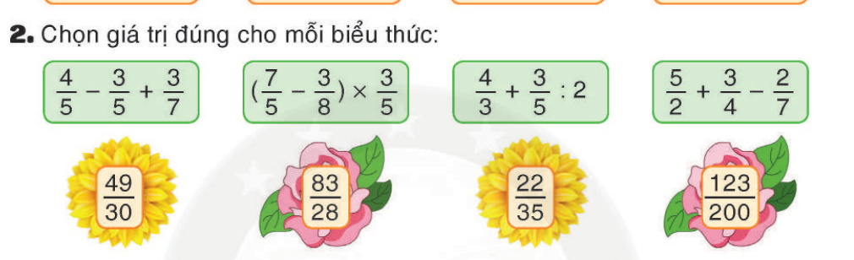

Slide 14
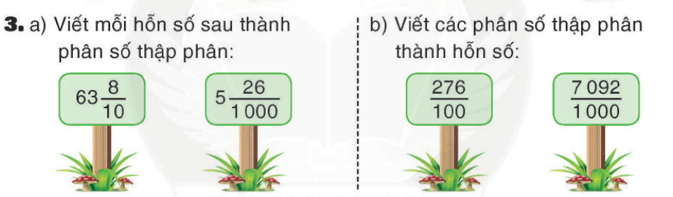
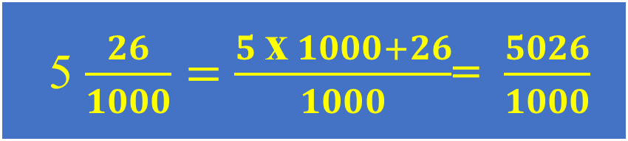
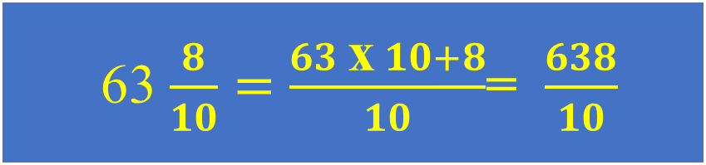
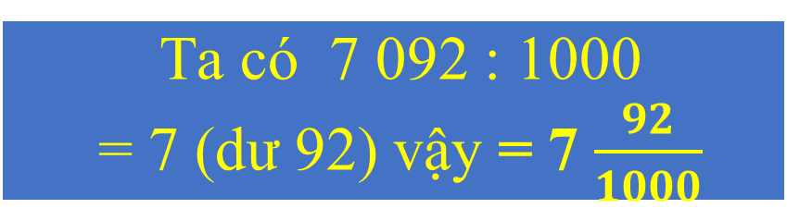

63 $\frac{8}{10}=$ $\frac{63 \text{x} 10+8}{10}$= $\frac{638}{10}$
Ta có 276 : 100 = 2 (dư 76) vậy = 2 $\frac{76}{100}$
5 $\frac{26}{1000}=$ $\frac{5 \text{x} 1000+26}{1000}$= $\frac{5026}{1000}$
Ta có 7 092 : 1000
= 7 (dư 92) vậy = 7 $\frac{92}{1000}$

Slide 15
VẬN DỤNG

Slide 16
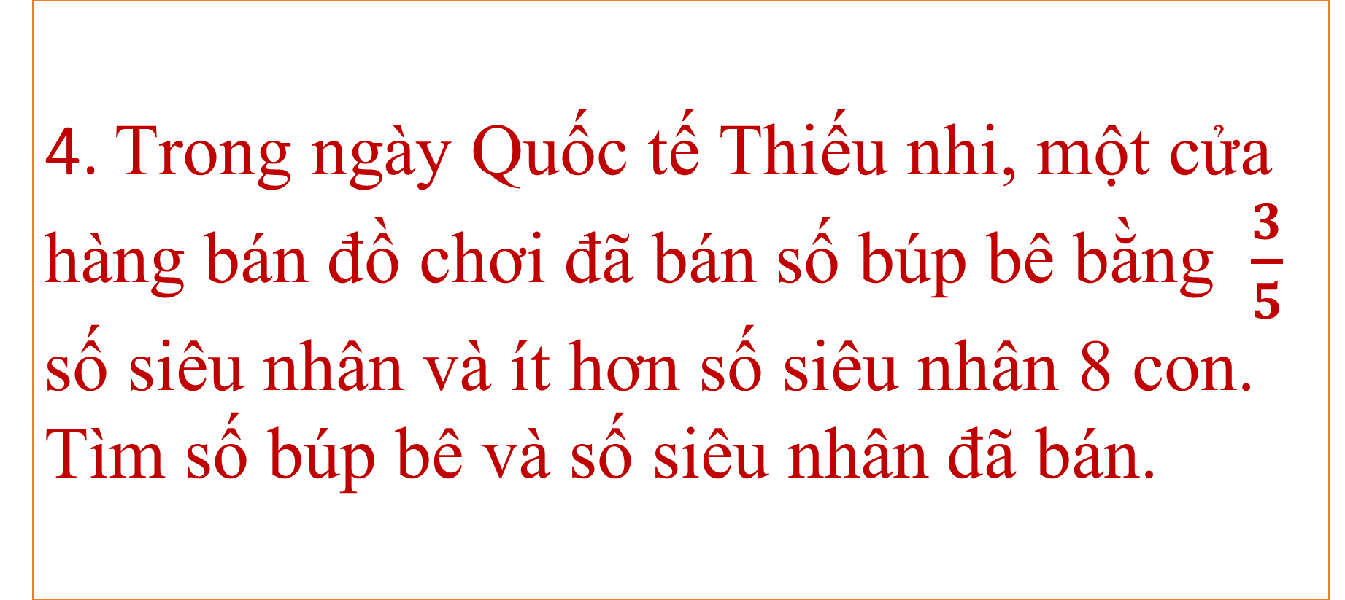
4. Trong ngày Quốc tế Thiếu nhi, một cửa hàng bán đồ chơi đã bán số búp bê bằng $\frac{3}{5}$ số siêu nhân và ít hơn số siêu nhân 8 con. Tìm số búp bê và số siêu nhân đã bán.

Slide 17
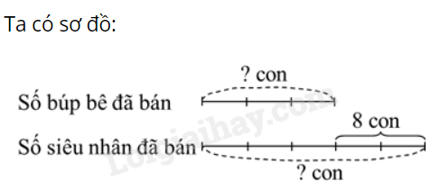
Bài giải
Theo sơ đồ, hiệu số phần bằng nhau là:
5 – 3 = 2 (phần)
Số búp bê đã bán là:
8 : 2 x 3 = 12 (con)
Số siêu nhân đã bán là:
12 + 8 = 20 (con)
Đáp số: Búp bê: 12 con ; Siêu nhân: 20 con.

Slide 18
5. Bác Hai dựng nước trong hai thùng. Lượng nước chứa trong thùng thứ nhất bằng 5353 lượng nước trong thùng thứ hai. Sau khi chia đều lượng nước đó ở cả hai thùng thì mỗi thùng đều chứa 160 l nước. Vậy lúc đầu:
Thùng thứ nhất chứa 60 l nước và thùng thứ hai chứa 100 l nước.
B. Thùng thứ nhất chứa 200 l nước và thùng thứ hai chứa 120 l nước.
C. Thùng thứ nhất chứa 120 l nước và thùng thứ hai chứa 200 l nước.
D. Thùng thứ nhất chứa 100 l nước và thùng thứ hai chứa 60 l nước.

Slide 19
CỦNG CỐ
TRÒ CHƠI “ĐỐ BẠN”
Nhắc lại cách cộng trừ phân số, cách giải bài toán tìm hai số khi biết tổng (hiệu) và tỉ số của hai số đó

Slide 20

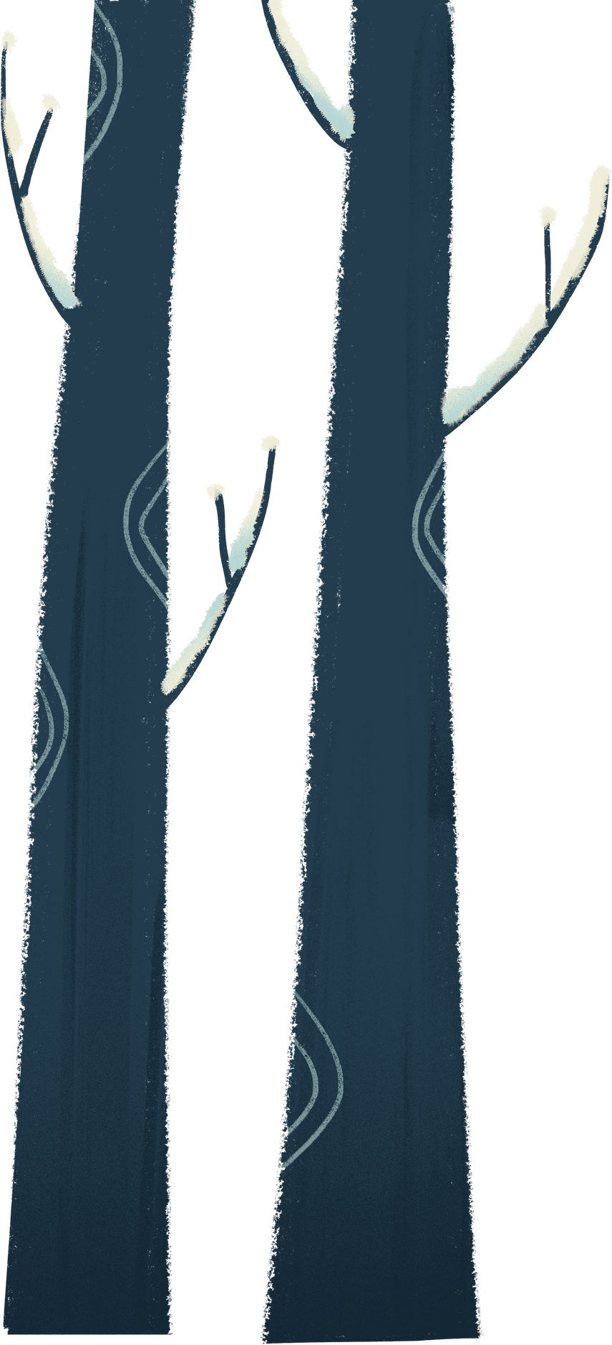

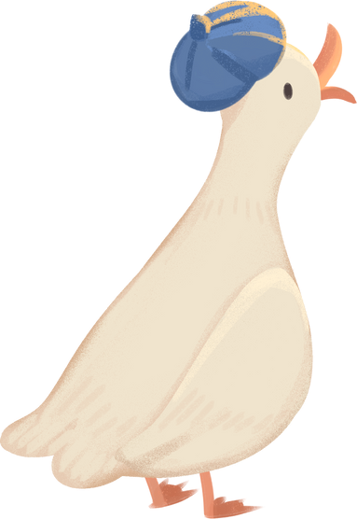
TIẾT HỌC KẾT THÚC

